Slide 1
স্বাগতম

Slide 2
পরিচিতি
শিক্ষক পরিচিতি
এ এস এম রবিউল ইসলাম
প্রভাষক, সমাজকর্ম
আদিতমারী সরকারি কলেজ
আদিতমারী, লালমনিরহাট ।
ইমেইলঃrabiul.agc.sw@gmail. com
পাঠ পরিচিতি
শ্রেণিঃ একাদশ
বিষয়ঃ সমাজকর্ম
প্রথম পত্র
অধ্যায়ঃ চতুর্থ
সমাজকর্ম সম্পর্কিত প্রত্যয়

Slide 3
ক্লাসের সময়
৫০ মিনিট

Slide 4
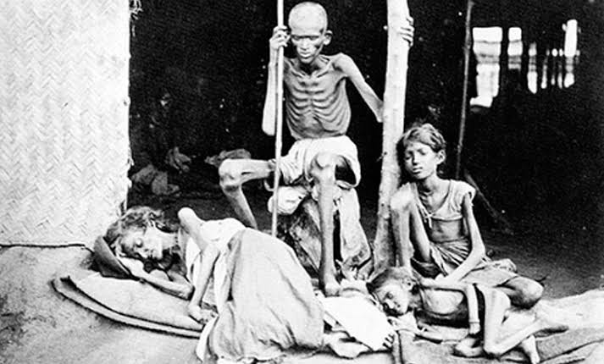
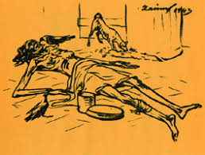
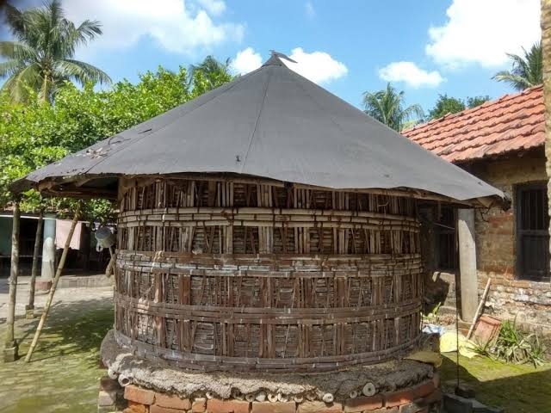
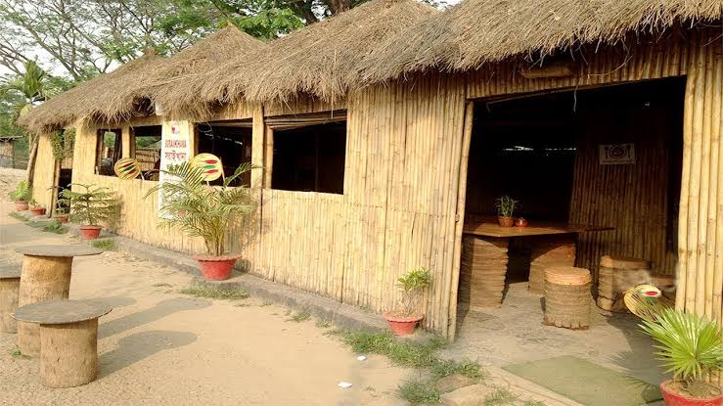
ছবিগুলো দেখে ভাবনা করি

Slide 5
আজকের পাঠ
ঐতিহ্যগত সমাজকল্যাণ প্রতিষ্ঠান
ধর্মগোলা
সরাইখানা

Slide 6
শিখনফল
ধর্মগোলা সম্পর্কে ব্যাখ্যা করতে পারবে ।
সরাইখানা সম্পর্কে ব্যাখ্যা করতে পারবে ।

Slide 7
ধর্মগোলা

Slide 8
ধর্মগোলা Dharmagola
ধর্মগোলা এমন একটি কল্যাণমূলক প্রচেষ্টা যা ব্রিটিশ শাসিত ভারতীয় উপমহাদেশে গঠিত হয়।
ধর্মগোলা মূলত দুর্ভিক্ষজনিত পরিস্থিতিতে খাদ্যাভাব মোকাবিলা করার গঠন করা হয়।
ব্রিটিশ শাসিত ভারতীয় উপমহাদেশে বিভিন্ন সময় ব্যাপক দুর্ভিক্ষ দেখা দেয়। এসব দুর্ভিক্ষ এতটাই ভয়াবহ ছিল যে, লক্ষাধিক লোক অনাহারে মৃত্যুবরণ করে।
এর মধ্যে উল্লেখযোগ্য ছিল ১৭৭০ খ্রিষ্টাব্দের ( ১১৭৬) দুর্ভিক্ষ, যা ইতিহাসে ছিয়াত্তরের মন্বন্তর নামে পরিচিত।
১৯৪২-৪৩ সালের দ্বিতীয় বিশ্বযুদ্ধ চলাকালীন সৃষ্ট ভয়াবহ মর্মান্তিক দুর্ভিক্ষ।

Slide 9
উল্লেখযোগ্য দুর্ভিক্ষ
১৯৪২-৪৩ সালের দুর্ভিক্ষের ছবি
১৭৭০ সালের দুর্ভিক্ষের ছবি

Slide 10
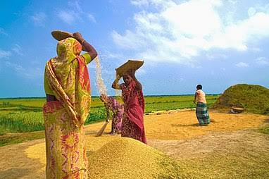
ধর্মগোলা ভারতীয় উপমহাদেশে ইংরেজ শাসনামলে দুর্ভিক্ষ ঠেকানোর লক্ষ্যে গঠন করা হয়। স্থানীয় পর্যায়ে ফসল কাটার মৌসুমে কৃষকদের চাহিদা মিটানোর পর অতিরিক্ত খাদ্যশস্ তাদের কাছ থেকে সংগ্রহ করে ধর্মগোলায় জমা রাখা হতো। পরবর্তীতে দুর্ভিক্ষকালীন সময়ে জমাকৃত খাদ্যশস্ দরিদ্র ও অসহায়দের মধ্যে বিতরণ করা হতো। কৃষকেরা ধর্মগোলা থেকে বিনাসুদে শস্য সসংগ্রহ করতো এবং ফসল কাটার মৌসুমে তা পরিশোধ করে দিতো।

Slide 11
ধর্মগোলার ব্যবস্থাপনা
ধর্মগোলা পরিচালনার জন্য নিম্নোক্ত পদক্ষেপসমূহ করা । যথা –
জেলা বা মহকুমা কর্মকর্তাদের নির্দেশে তদানীম্তন ইউনিয়ন বোর্ডগুলো ধর্মগোলা স্থাপনের উদ্যোগ গ্রহণ করে।
গ্রামীণ ফুড কমিটি ধর্মগোলার সার্বিক পরিচালনার দায়িত্বে নিযুক্ত হয়,যা গ্রামবাসীদের দ্বারা নির্বাচিত।
তারা খাদ্যশস্য সংগ্রহ ও বিতরণের হিসাবনিকাশ করতেন।
সার্কেল অফিসার এবং ইউনিয়ন বোর্ডের প্রেসিডেন্ট ধর্মগোলার সার্বিক তত্ত্বাবধান করতেন।

Slide 12
সমাজকল্যাণে ধর্মগোলার গুরুত্ব
নিজস্ব সম্পদের সদ্ব্যবহার
স্থানীয় উদ্যোগ
দরিদ্র কৃষককুলকে রক্ষা
দুস্থ ও অসহায়দের পুনর্বাসন
সমষ্টিগত পদক্ষেপ
সরকারি উদ্যোগ

Slide 13
সরাইখানা

Slide 14
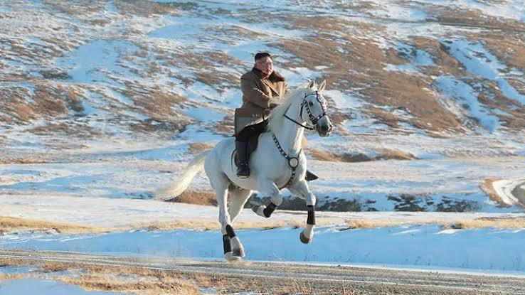
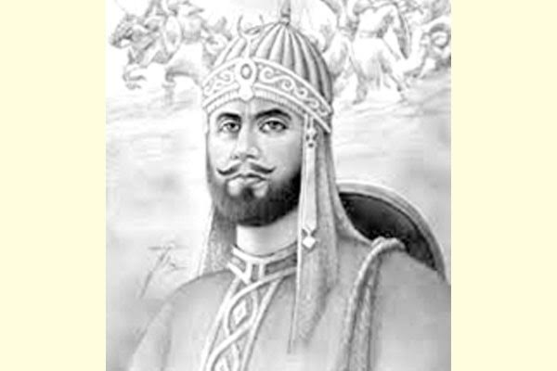
চিত্র দেখে চিন্তা কর

Slide 15
সরাইখানা
মধ্যেযুগে উন্নত রাস্তাঘাট ছিল না। পায়ে হেঁটে বা ঘোড়ায় চড়ে মানুষ একস্থান থেকে অন্যস্থানে চলাচল করতো। দুর্গম রাস্তা ও ওাহাড়, জঙ্হল পাড়ি দিতে মানুষমানুষের বিশ্রাম ও রাত্রিযাপনের প্রয়োজনীয়তা দেখা দিত। এই প্রয়োজনীয়তা পুরণে সরাইখানা গড়ে তোলা হয়। এটি সমাজকল্যাণের একটি অন্যতম প্রতিষ্ঠান হিসেবে স্বীকৃত।
মধ্যেযুগে ক্লান্ত ওথিক, মুসাফির ও পর্যটকদের বিনামূল্যে বিশ্রাম, খাদ্য, পানীয় সরবরাহ, রাত্রিযাপন এবং চিকিৎসার সুযোগদানের জন্য আড় বড় রাস্তার পাশে যে আশ্রয়স্থল প্রতিষ্ঠা করা হতো তাকে সরাইখানা বলা হয় ।

Slide 16
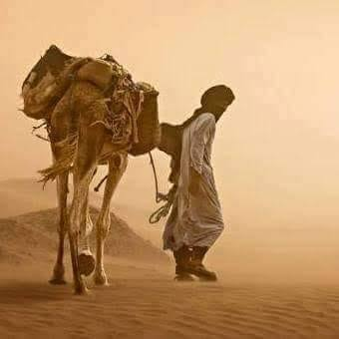
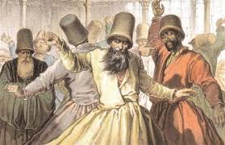
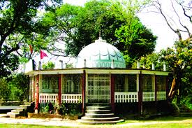
চিত্রগুলো দেখি

Slide 17
মানবহিতৈষী , ধর্মীয় নেতা, ও রাজন্যবর্গ কতৃক সরাইখানা স্থাপিত হতো।
ফকির, দরবেশ ও আউলিয়াদের আস্তানার পাশে সরাইখানা নির্মাণ করা হতো। ভারতের বাদশা শেরশাহ তার শাসনামলে বড় বড় রাস্তার পাশে বহু সরাইখানা নির্মাণ করেন।
মানবতাবোধ থেকে এমন প্রতিষ্ঠান গড়ে উঠে । রাত্রিযাপন, আপ্যায়ন ও চিকিৎসাসেবাই ছিল সরাইখার মূল কাজ।

Slide 18
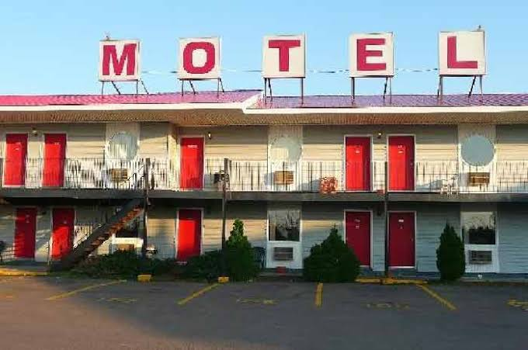
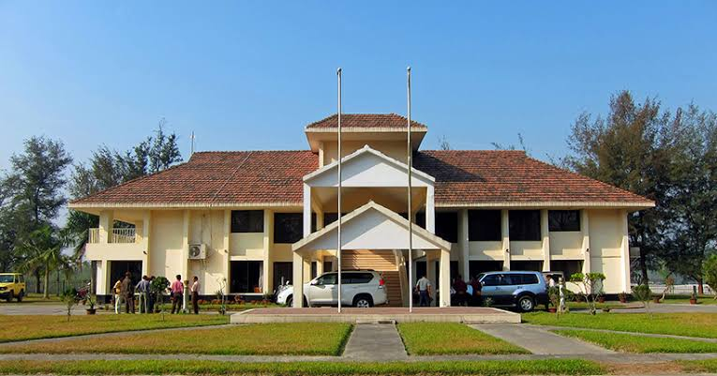
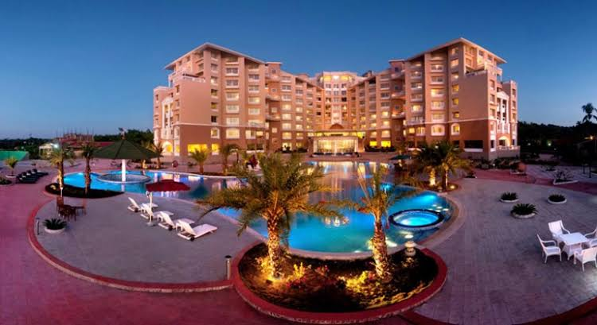
চিত্র দেখি কল্পনায় ডুবি

Slide 19
সরাইখানার গুরুত্ব
সনাতন সমাজকল্যাণ প্রতিষ্ঠান হিসেবে সমাজের কল্যাণে সরাইখানার গুরুত্ব
অপরিসীম। সরাইখানার মাধ্যমে পথিক বা পর্যটক বিনা খরচে থাকা-খাওয়া, চিকিৎসা সহ চোর ডাকাতের হাত থেকে রক্ষা পেতো।
আরাম আয়েশের জন্য পর্যাপ্ত সুবিধা পেতো এবং বাড়ীতে মেহমানরা যেরূপ সুযোগ সুবিধা পেতো সরাইখানাতেও তারা এরূপ সুবিধা পেত।
বর্তমান সমাজে সরাইখানার প্রচলন নেই। তবে সরাইখানার মতোই রাস্তার পাশে পর্যটকদের জন্য রেস্ট হাউজ, হোটেল, মোটেল প্রভৃতি স্থাপন করা হয়েছে। এসব প্রতিষ্ঠানে বিনা খরচে পথিক বা পর্যটকদের কোন সুযোগ সুবিধা নেই। অর্থের বিনিময়ে সুযোগ সুবিধা নিতে হয়।

Slide 20
দলীয় কাজ
ধর্মগোলার উপর একটি সেমিনারের আয়োজন কর।

Slide 21
একক কাজ
সরাইখানার গুরুত্ব উল্লেখ কর ।

Slide 22
মূল্যায়ন
ছিয়াত্তরের মন্বন্তর কত সালে সংঘটিত হয়?
ক)১৬৬০
খ) ১৭৭০
গ) ১৮৮০
ঘ) ১৯৯০

Slide 23
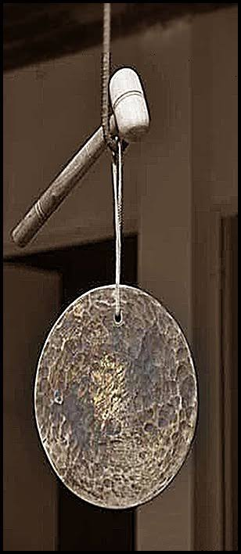
কনটেন্ট দেখার জন্য আন্তরিক ধন্যবাদ
আন্তরিক ধন্যবাদ

